Slide 1
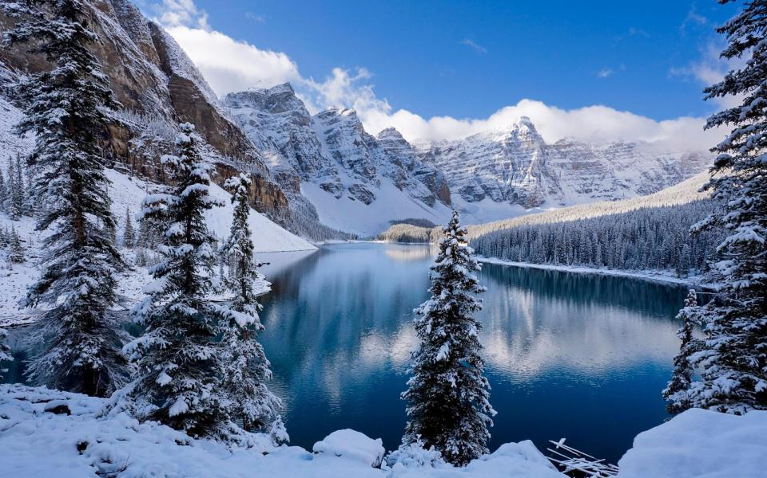
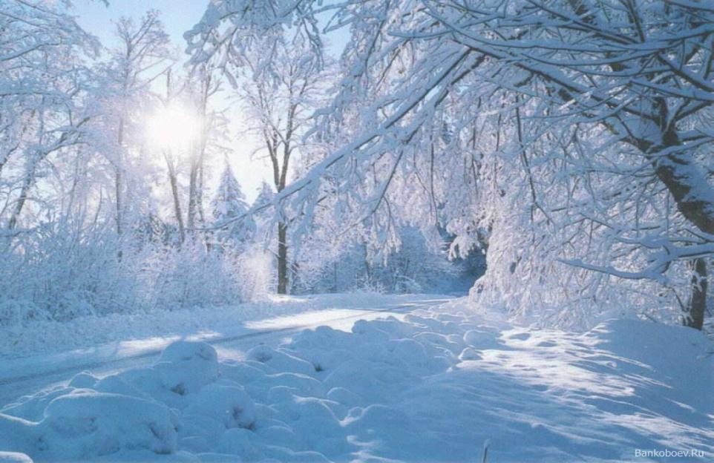


Poesía de Navidad:
El ladrón del portal
JOSE LUIS
ANDREA BOCELLI

Slide 2
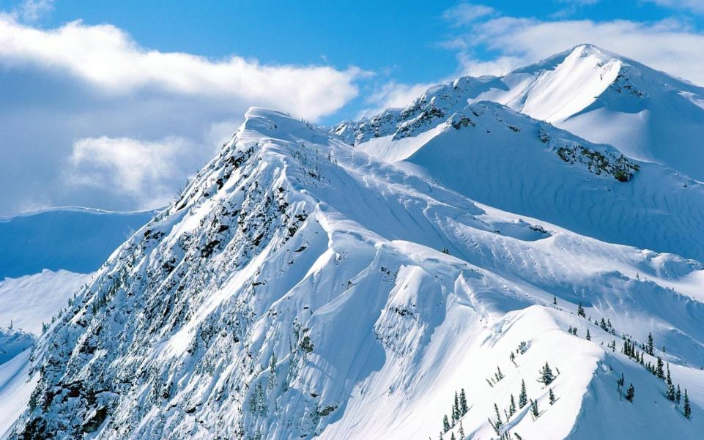
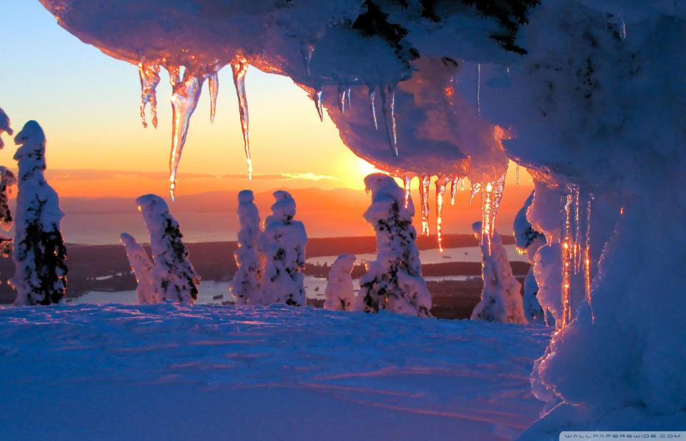
Autor, Pedro Pablo Sacristán

Slide 3
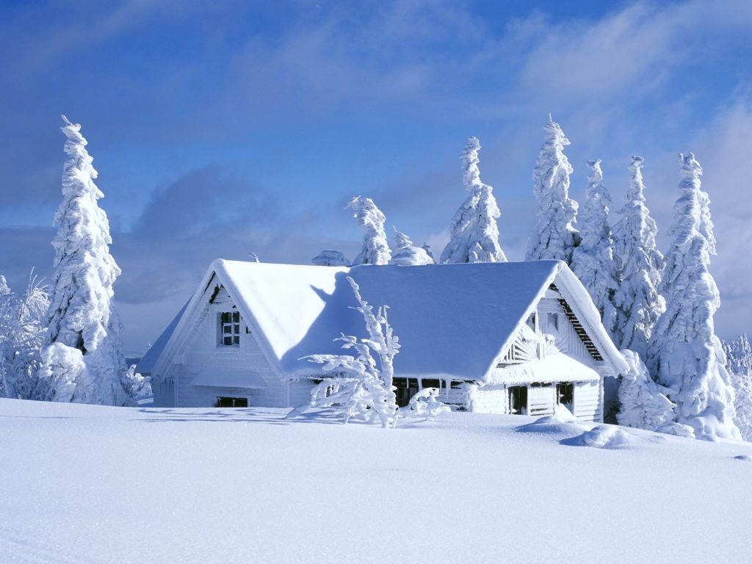
Era ya noche en Judea,
contaba un niño pastor
cuando al pasar junto
a un pueblo
un bebé me sonrió.

Slide 4
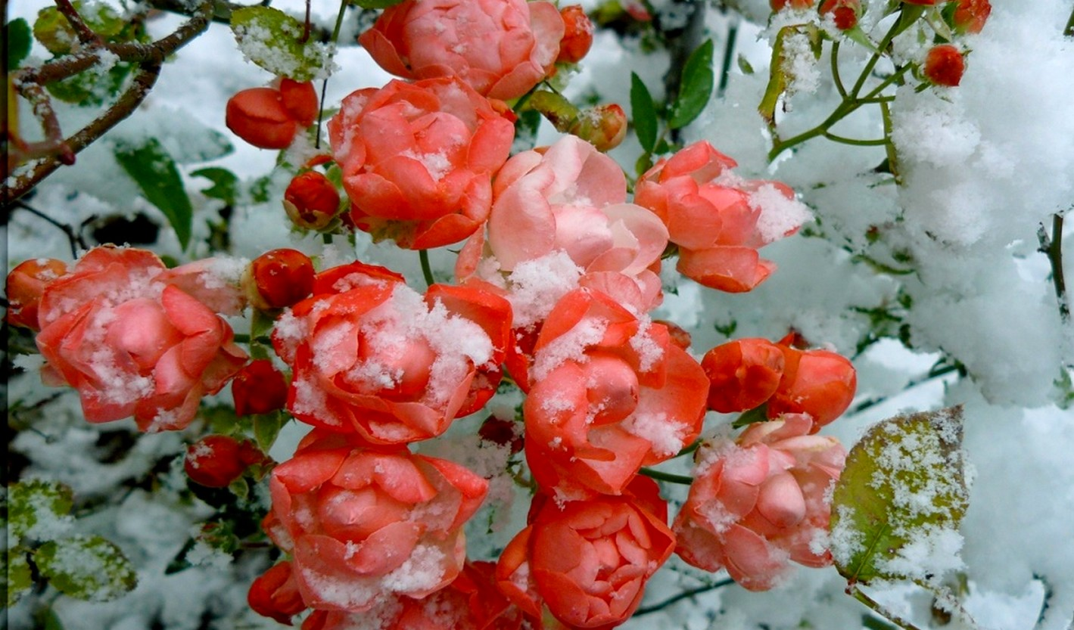

Slide 5
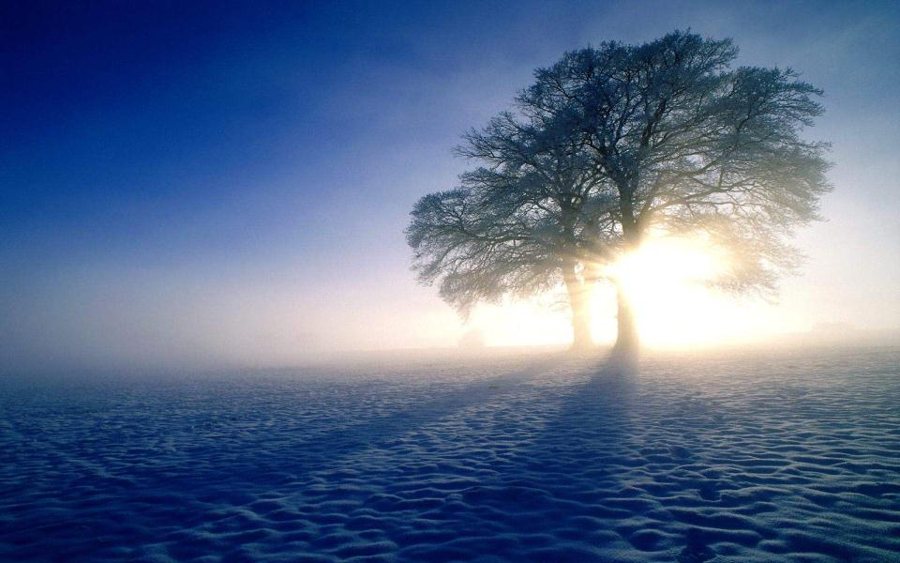
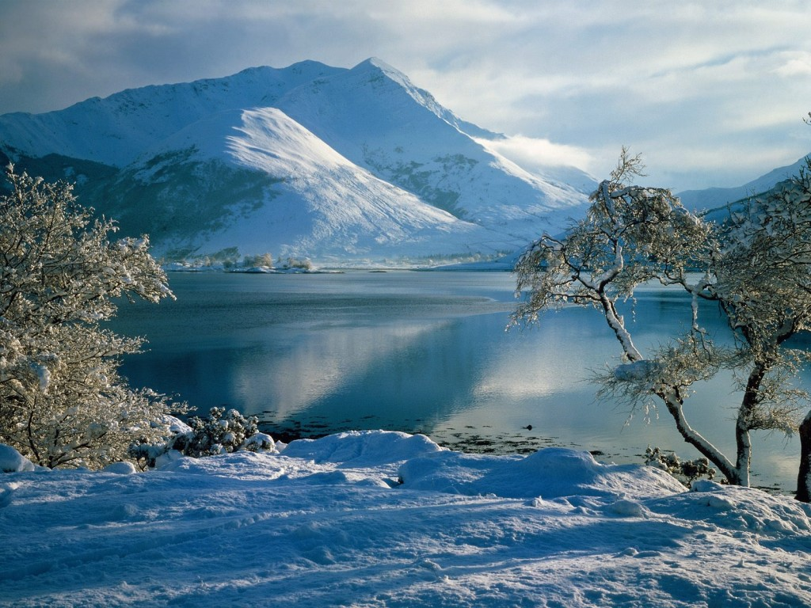
No fue una sonrisa hueca,
ni fue un gesto juguetón.
Tampoco mostraba queja
aunque muy pobre nació.
Fue una sonrisa perfecta
que… ¡estaba llena de Amor!

Slide 6
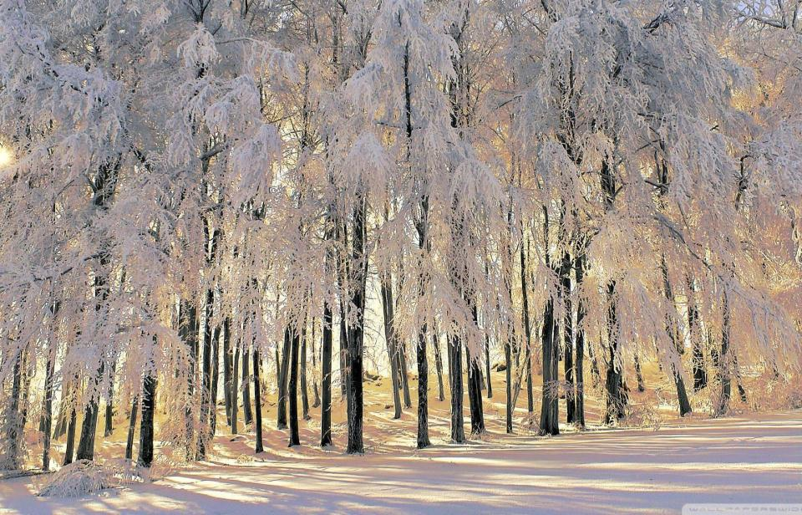
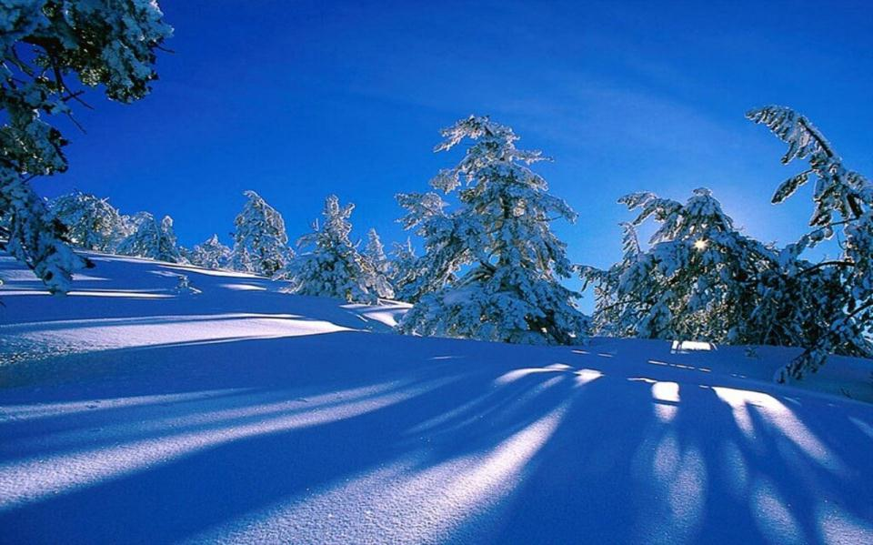
Pero al verlo tan humilde,
durmiendo sobre un cajón,
me llegué a sentir muy triste.
Y tan gran pena me dio
que, aprovechando un despiste,
lo tomé como un ladrón
para llevarlo conmigo
y poder darle algo mejor.

Slide 7
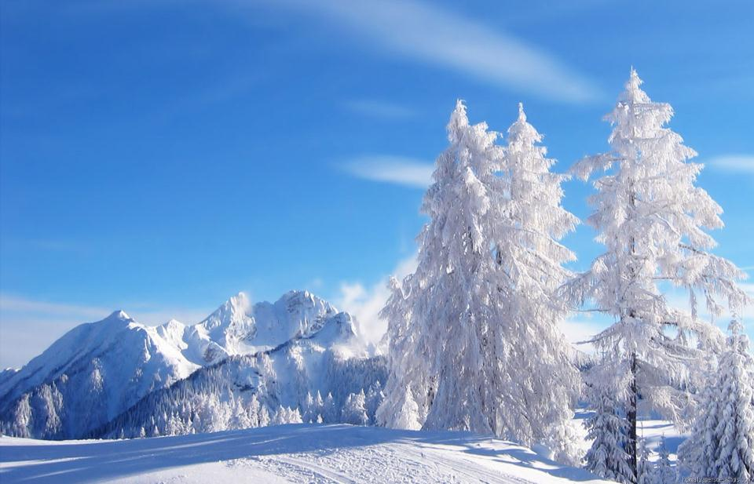
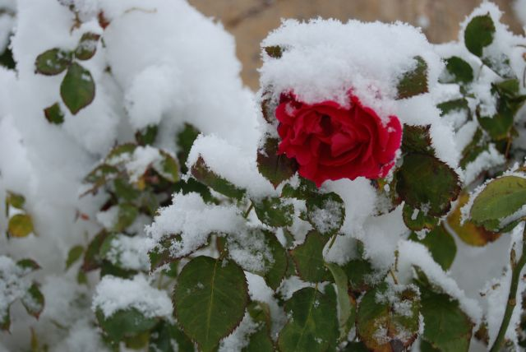

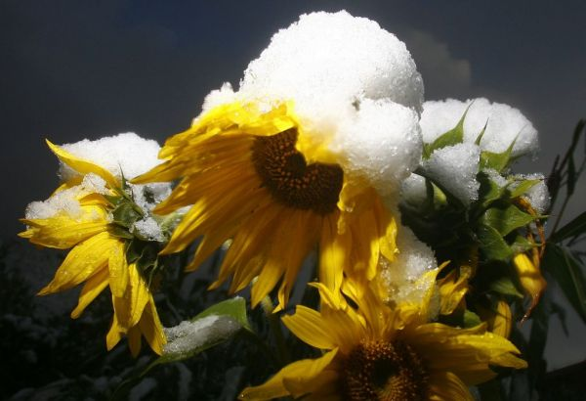

Slide 8
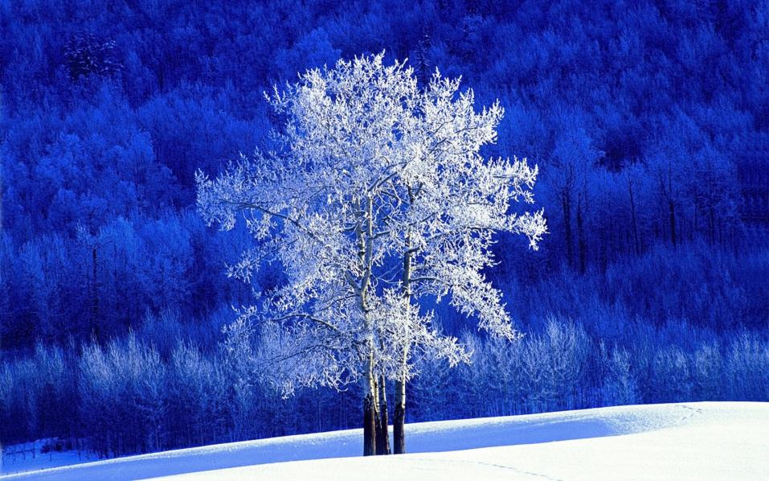
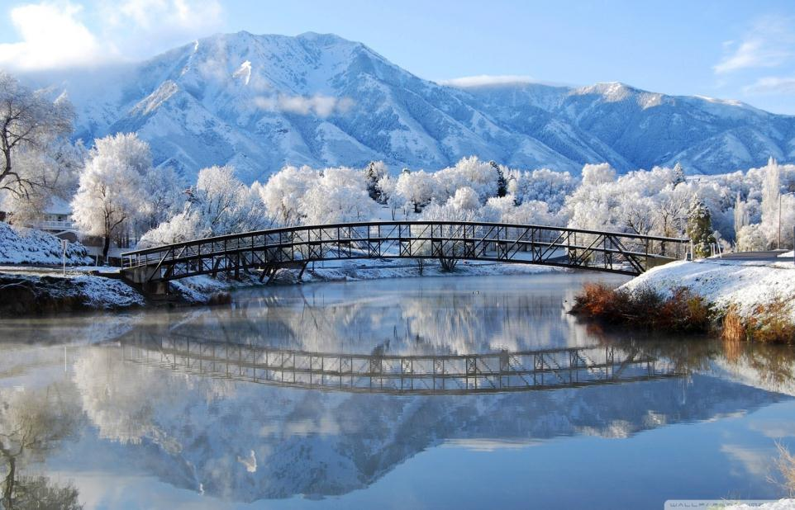
Cuando, al momento siguiente,
Su madre ya no lo vio
fue a buscarlo entre la gente,
mas tampoco lo encontró.
Preocupada por su suerte
casi moría de dolor
Y llorando dulcemente
entre lágrimas cantó

Slide 9
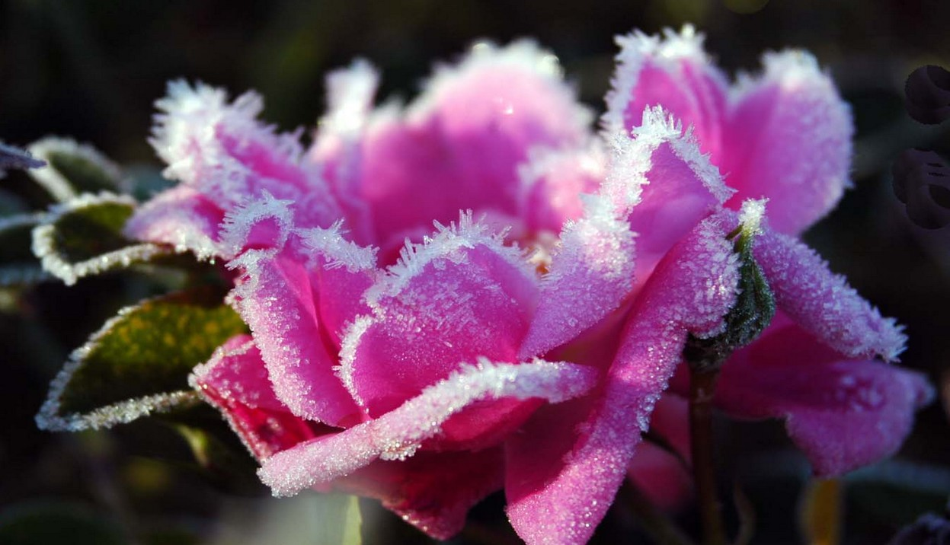

Slide 10
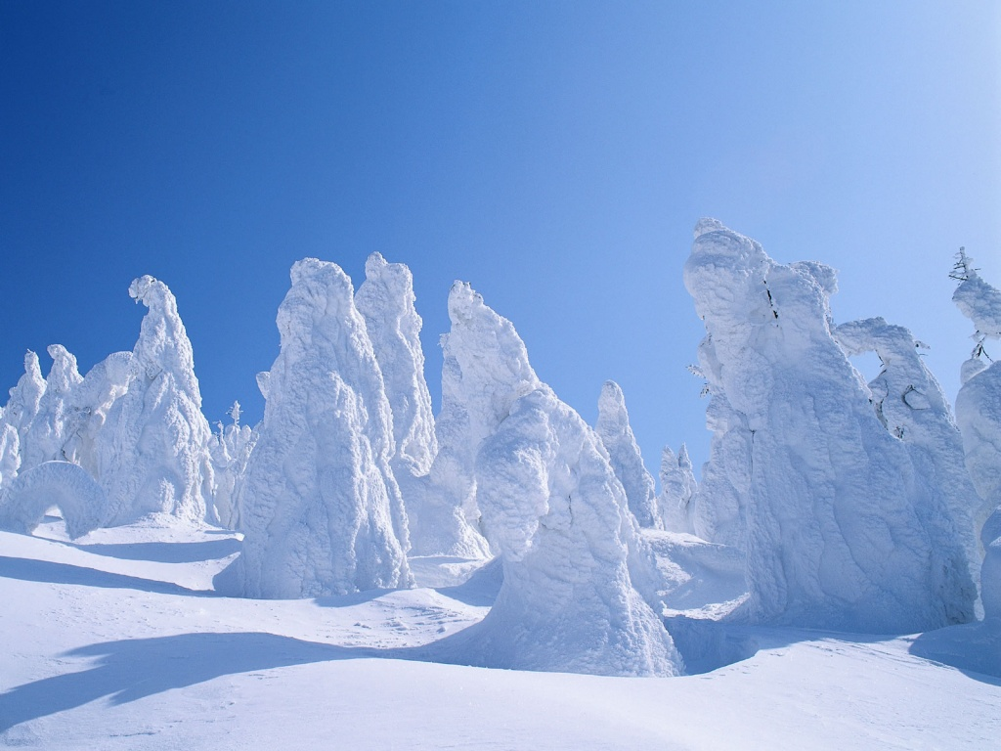
“¿Quién apagó las estrellas
llevándose su color?
¿Quién nos ha dejado a oscuras
robando a quien hizo el sol?
¿Quién prefiere andar perdido
y no tener Salvador?
¿Quién se ha llevado a mi Niño?
¿Quién ha robado al Señor?”

Slide 11
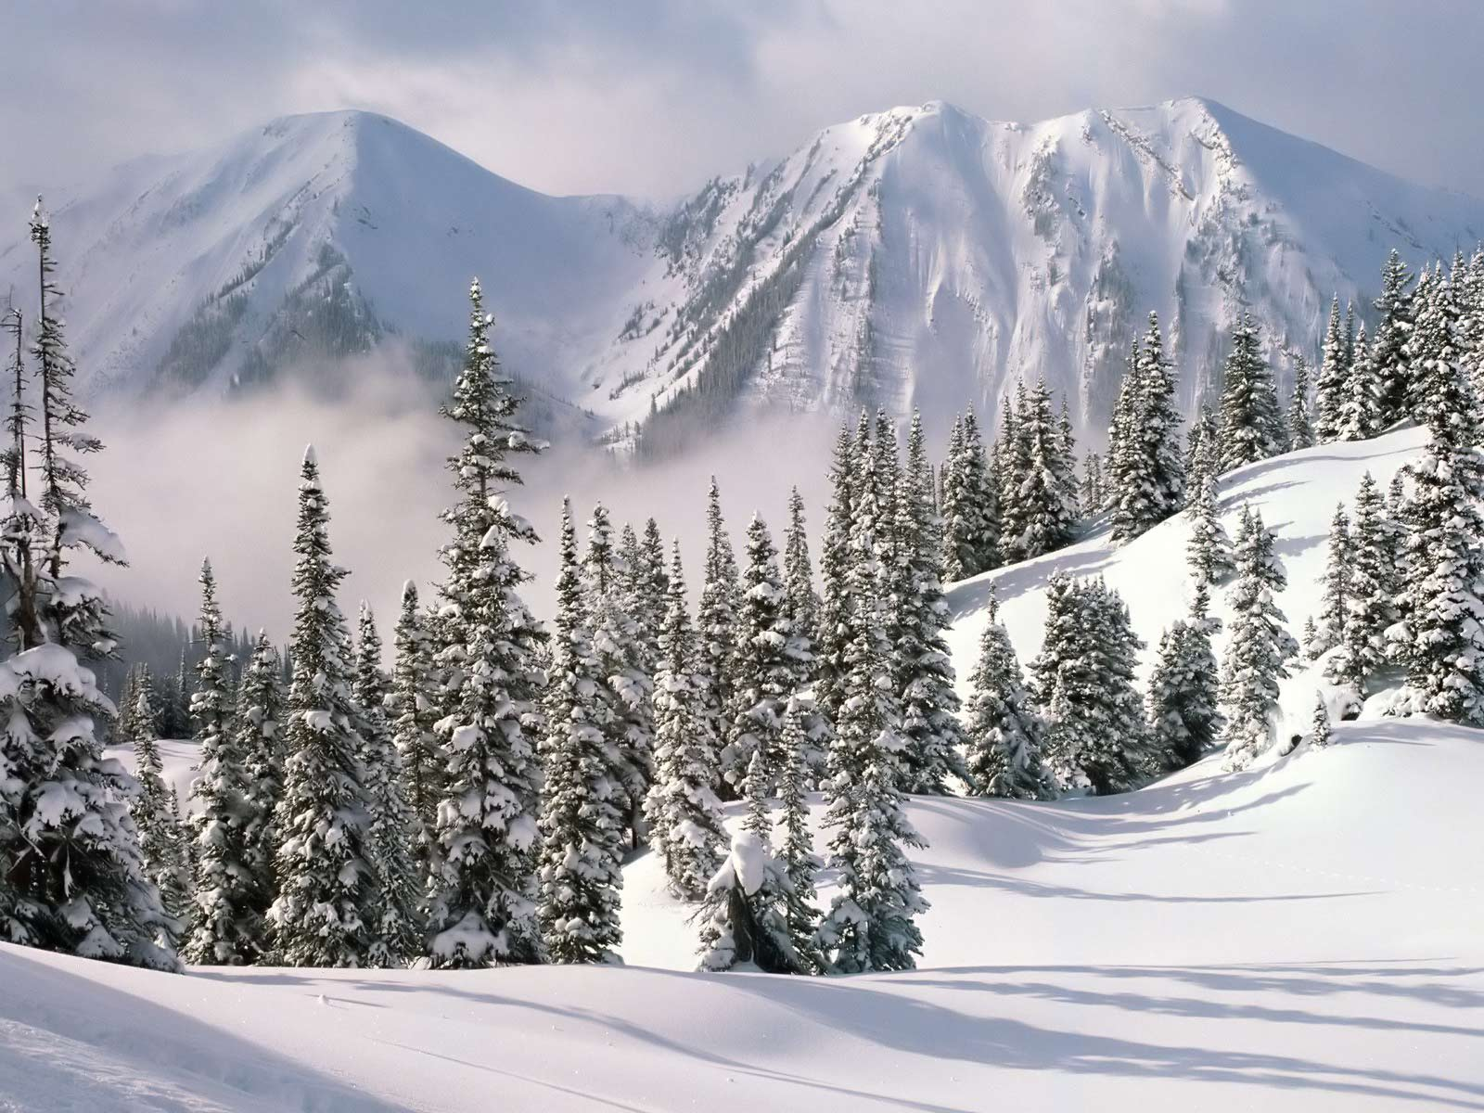

Slide 12
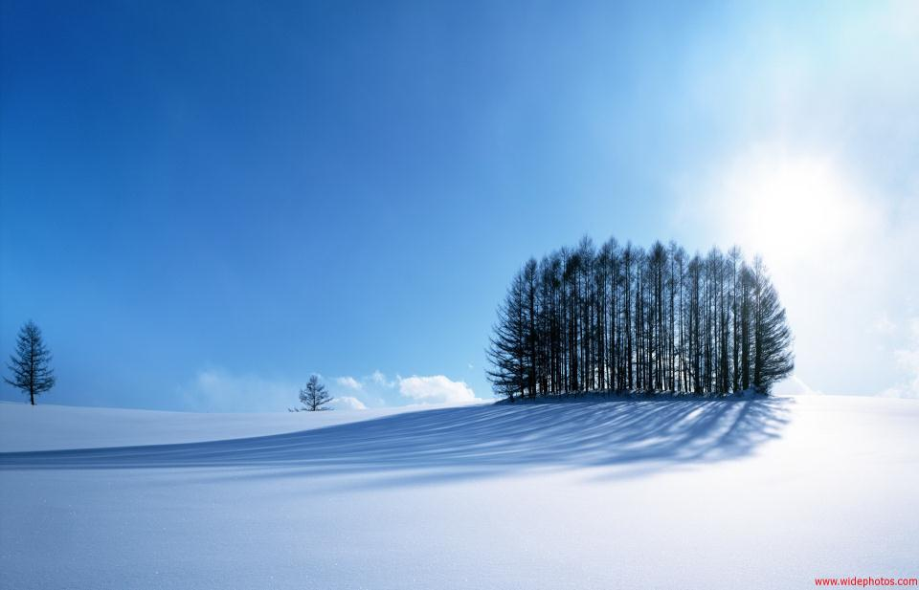
Viendo que allí lo querían
tan bien como lo haría yo,
aunque el miedo me vencía,
tuve que hacer confesión:

Slide 13


Slide 14
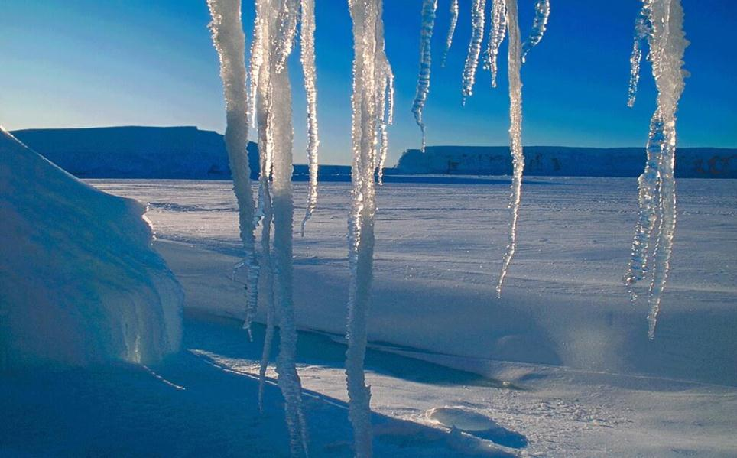
“Yo me lo llevé un ratito,
lo guardé en mi corazón,
para decirle bajito:
Niño, te quiero un montón

Slide 15
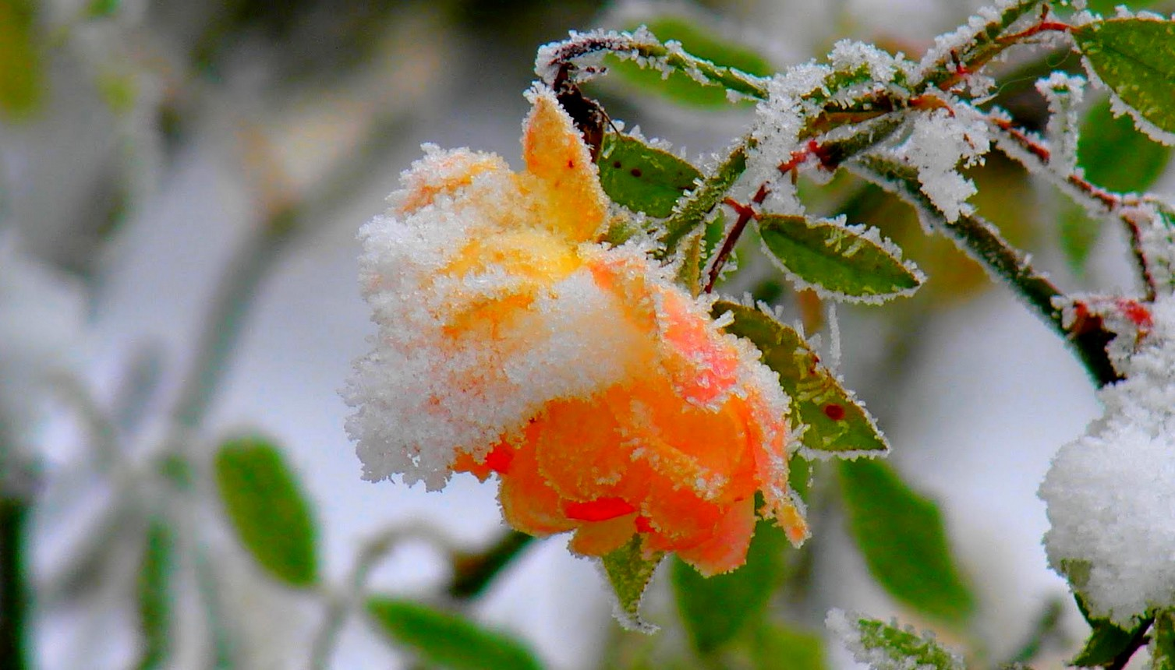

Slide 16
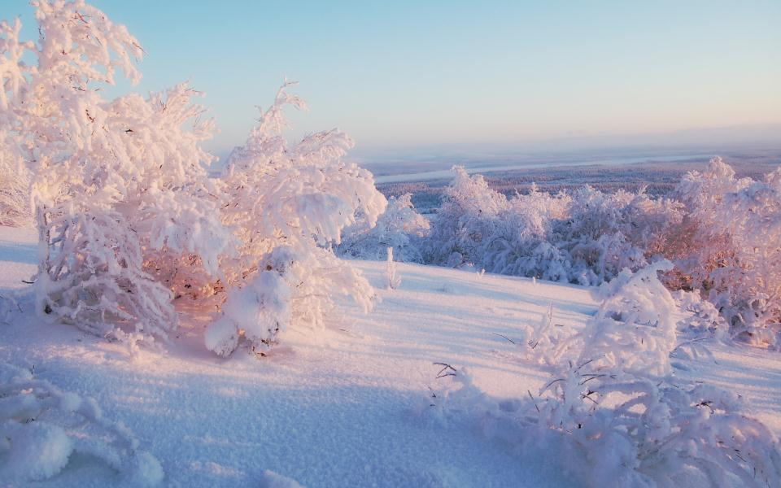
La madre, con gran alivio,
sonriendo respondió:

Slide 17
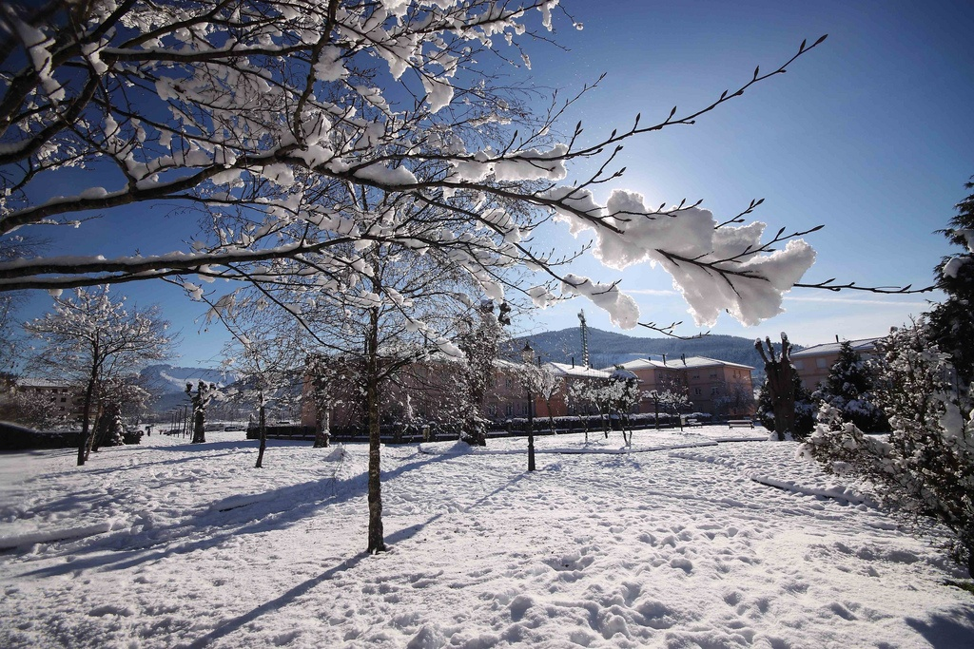

Slide 18
“Para hacer eso, cariño,
no hay que secuestrar a Dios;
basta con que lo compartas
con cuanta más gente, mejor.
Y que, allá donde tú vayas,
hagas bien y des amor.”

Slide 19
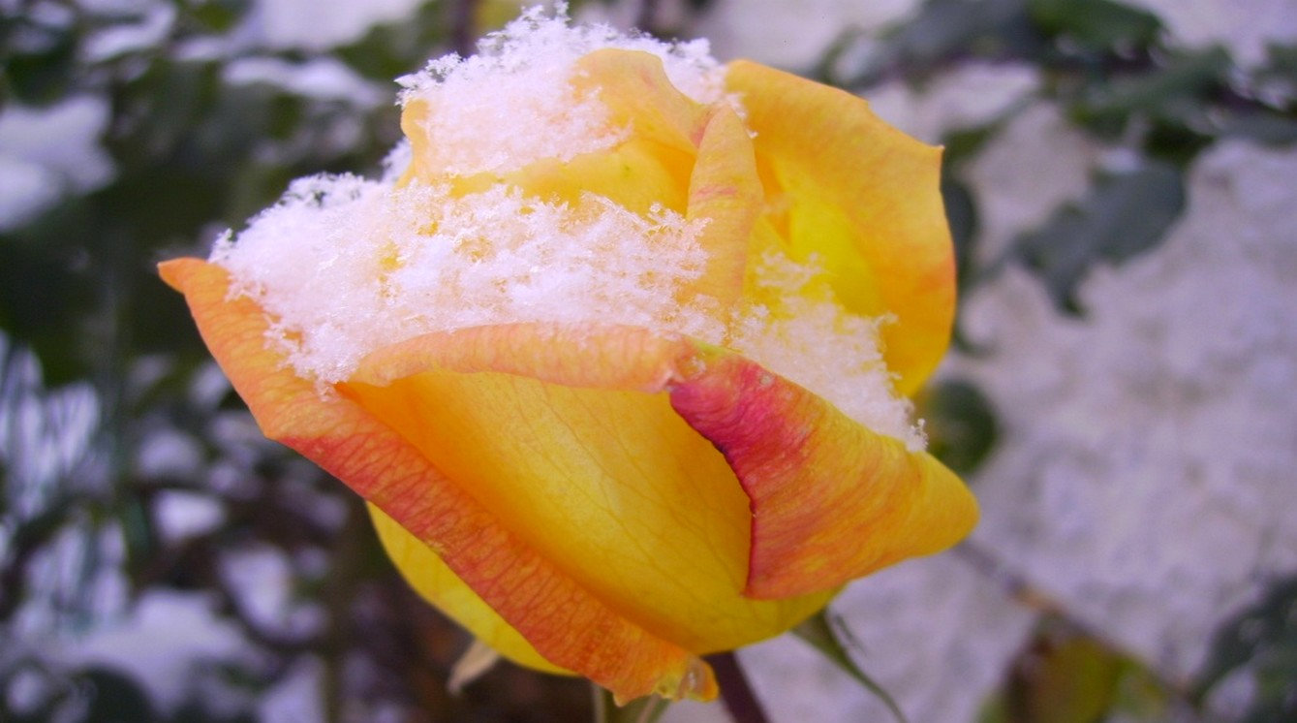

Slide 20
Yo, que aún era pequeño,
aprendí bien la lección.
Y desde entonces recuerdo
que ese Niño, que era Dios,
No solo me amó primero,
sino que me hizo mejor

Slide 21
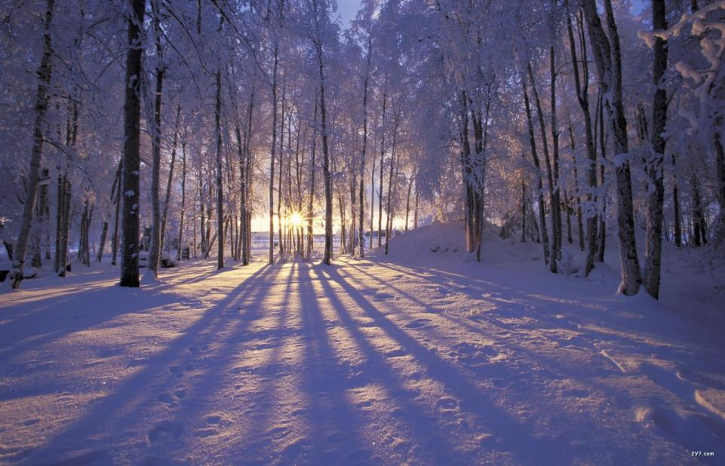

Slide 22
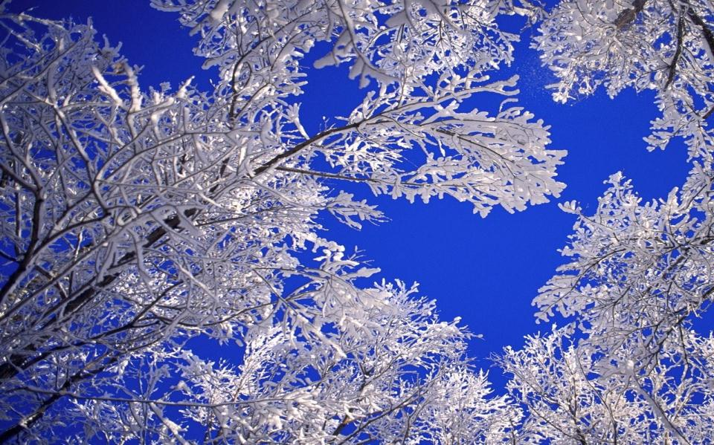
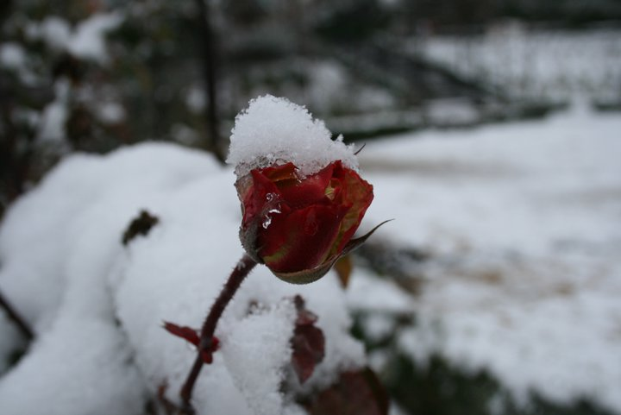
Feliz Navidad
Y Un Abrazo
Que tengas un
buen día!
José Luis
FOTOS DE LA RED

Slide 23









¿Te ha gustado?
Puedes ver más entrando
Aquí
Además puedes recibir powerpoints en tu correo electrónico suscribiéndote aquí:
Esta presentación powerpoint ha sido creada y compartida única y exclusivamente para mispps.com

